Slide 1
Тема: «Формирование знаковой культуры на уроках русского языка и математики»

Slide 2
Авторы: Авдощенко Данил, Самойлова Мария, Показеева Ирина. 10 класс.
Егизарян Артур. 9 класс.
Соколова Полина. 6 класс.
Руководители проекта: Дубянская Ольга Викторовна, учитель математики; Щелконогова Любовь Анатольевна, учитель русского языка и литературы

Slide 3
Цель:
представление визуализации понятий, позволяющих развить способность восприятия и понимания.

Slide 4
Задачи:
Определить набор общих понятий, которые присутствуют в русском языке и математике.
Создать образное представление данных понятий.
Создать сайт с методическими разработками.

Slide 5
Актуальность
21 век – век развития информационных технологий, а также век внедрения их в образовательный процесс. Человек с малых лет начинает получать информацию с помощью картинок, а в наше время, с помощью компьютера. Порой на уроках ученик без наглядного материала не может усвоить новую тему. Чтобы решить данную проблему, можно использовать анимации. В помощь педагогам и ученикам мы создали наш проект.

Slide 6
Введение
Несмотря на то, что русский язык и математика относятся к разным областям учебной деятельности, всё-таки возможно найти между ними что-то общее. Мы выделили три понятия, которые являются значимыми в данных учебных предметах. Это модуль, корень и функция. О каждом из них расскажем более подробно.

Slide 7
МОДУЛЬ - расстояние от начала координат до заданной точки

Slide 8
Учебные задачи
Математика
1.Преобразование выражения
2. Решение уравнения и неравенства
3. Построение графиков
Русский язык
1. Образование глагольных форм прошедшего времени
2. Образование глагольных форм настоящего времени
3. Образование деепричастий

Slide 9
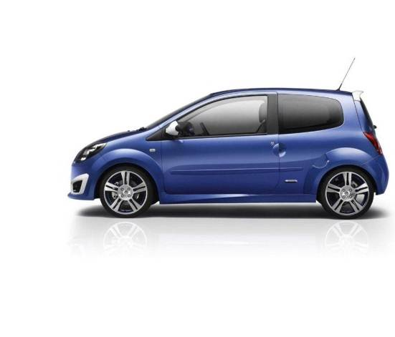
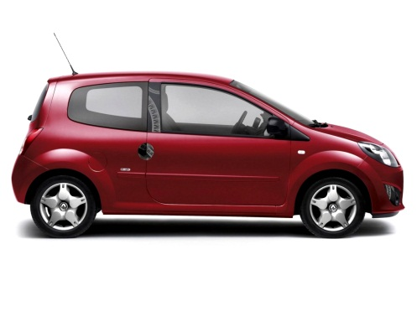
S=3 м
S=3 м
-3
-2
0
1
2
3
-1

Slide 10

Визуальное представление времени
Неопределенное
(Инфинитив)
Прошедшее
Настоящее
Будущее

Slide 11
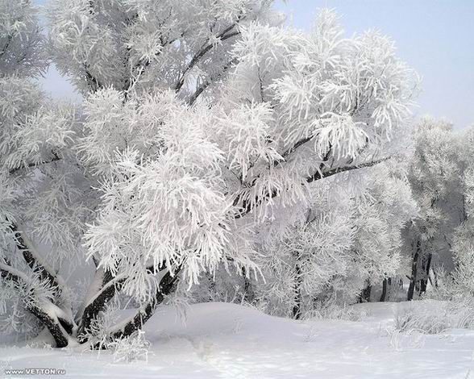
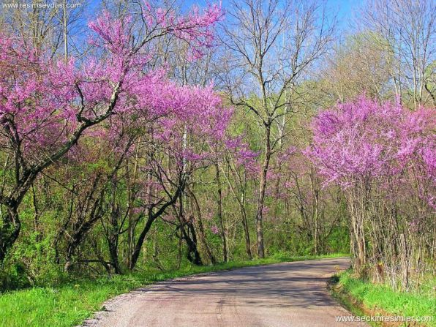
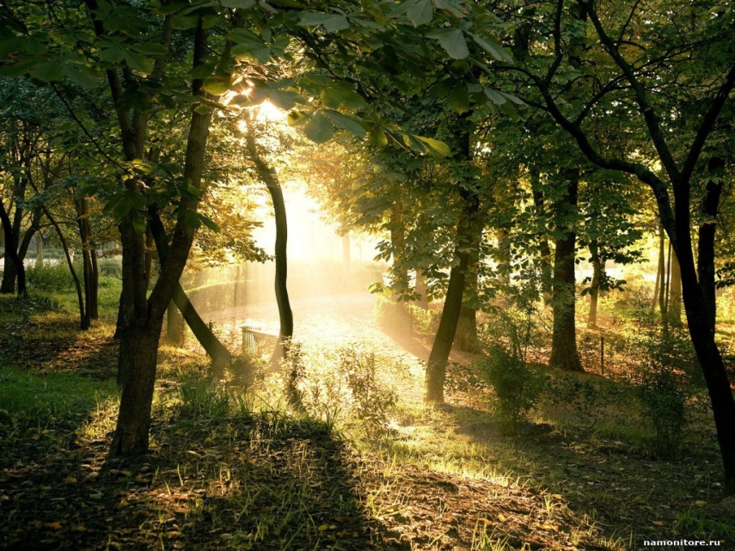
Прошедшее время
Настоящее время
Будущее время
Неопределенное время

Slide 12
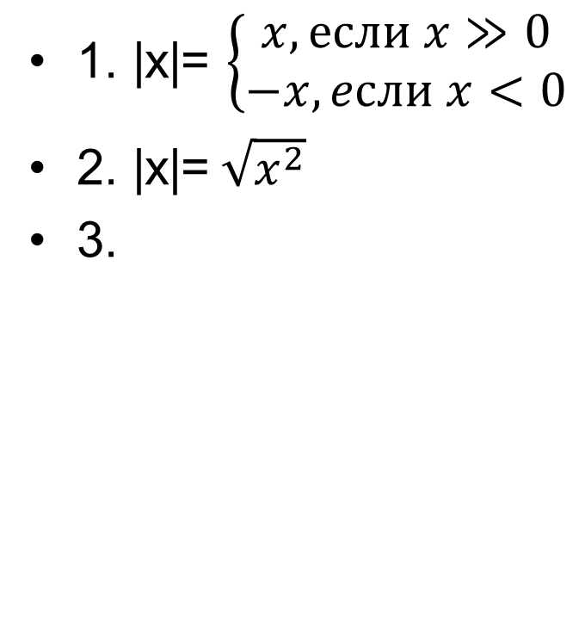
Применение
1. Инфинитив + л + раскаялся
2.Инфинитив
вш/ш/ен/енн/н/нн/т +
Раскаявшийся
3. Настоящ. время +
тают тающий
4. Инфинитив +
вши/ши/а/я/учи/ючи Пример: играючи
у
у=|x|
0
х

Slide 13
КОРЕНЬ - значимая часть целого

Slide 14
Учебные задачи
Русский язык:
1. Классификация типологии корней
Математика:
1. Классификация типологии корней
2. Свойства корней
3. Операции с корнями

Slide 15

S=4
2
?
S=3

Slide 16
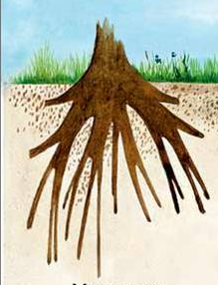
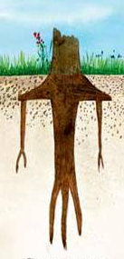
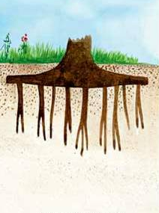
Непроверяемые
Проверяемые
Чередующиеся

Slide 17
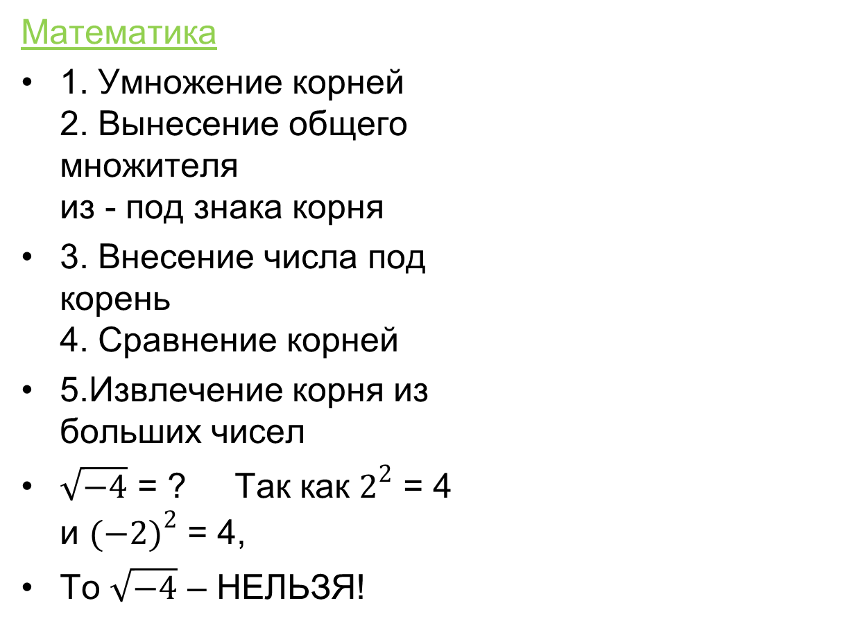
Применение
Русский язык
1. Проверяемые гласные в корне
2. Чередование гласных в корне
3. Непроверяемые гласные в корне

Slide 18
ФУНКЦИЯ – это зависимость одного от другого

Slide 19
Учебные задачи
Русский язык:
1. Правописание производных наречий
2. формирование понятий производности
Математика:
1. формирование понятия функции на множественной основе
2. введение терминов функциональной зависимости ,её элементов
3. использование терминов наблюдения, сравнения, эксперимента, обобщения
4. систематизация знаний на примерах преобразований элементарных функций

Slide 20

y
y=f(x)
Y₂
Y₁
1
0 1 X₁ X₂
x

Slide 21
Функция зависимости.
Разряд
Значение
Мест.
Н
Сущ.
Н
Н
Н
Прилаг.
Н

Slide 22


Раздельно
Слитно

Slide 23
Математика
Применение №1
Х У
Х-независимое переменная
У-зависимая переменная
1
2
3
0
1
4
9
0
-2

Slide 24
Математика
Применение №2
y
y=f(x)
E(f)
D(f)
0
a
b
x

Slide 25
Математика
y
Применение №3
f(-x) f(x)
y=f(x)
-x
0
x
x

Slide 26
Математика
Применение №4
y
f(x)
A
-x
y=f(x)
x
x
B
f(-x)

Slide 27
Применение
Зависимость одного от другого

Slide 28
Применение
Нар.
Сущ.
///////
Без разбору <– разбор
Попасть в тупик <- тупик
Быть начеку <– чека
Разбиться вдребезги <- дребезг
Раздельно
Слитно

Slide 29
Вывод
Мы создали анимационные модели, которые можно использовать в практической деятельности. Что позволяет лучше усваивать и осмысливать учебный материал. Но на этом наша работа не заканчивается, и мы планируем создать анимационные модели для других понятий и представлений.

Slide 30
Рефлексия
Сопоставление понятий привело к систематизации знаний. Продвинуло в понимании решений задач разных типов. Анимационные эффекты структурировали наше представление о категориях «время», «пространство», «функция», «модуль», «корень».
Создали учебное пособие, которое демонстрирует процессы построения и употребления схем в различных областях практики.

Slide 31
Список используемой литературы
1. Метапредмет «Знак» Громыко Ю.В. Москва 2001 г.
2. словарь конструктивов Мордов Ф.М. Москва 2001 г.
3. Графические варианты схем Усольцев С.П. Москва 2001 г.
4. Словарь разработки и подготовки преподавателям метапредмета «Знак» Морозов Ф.М. 1999 г.

Slide 32
